Slide 1


Slide 2
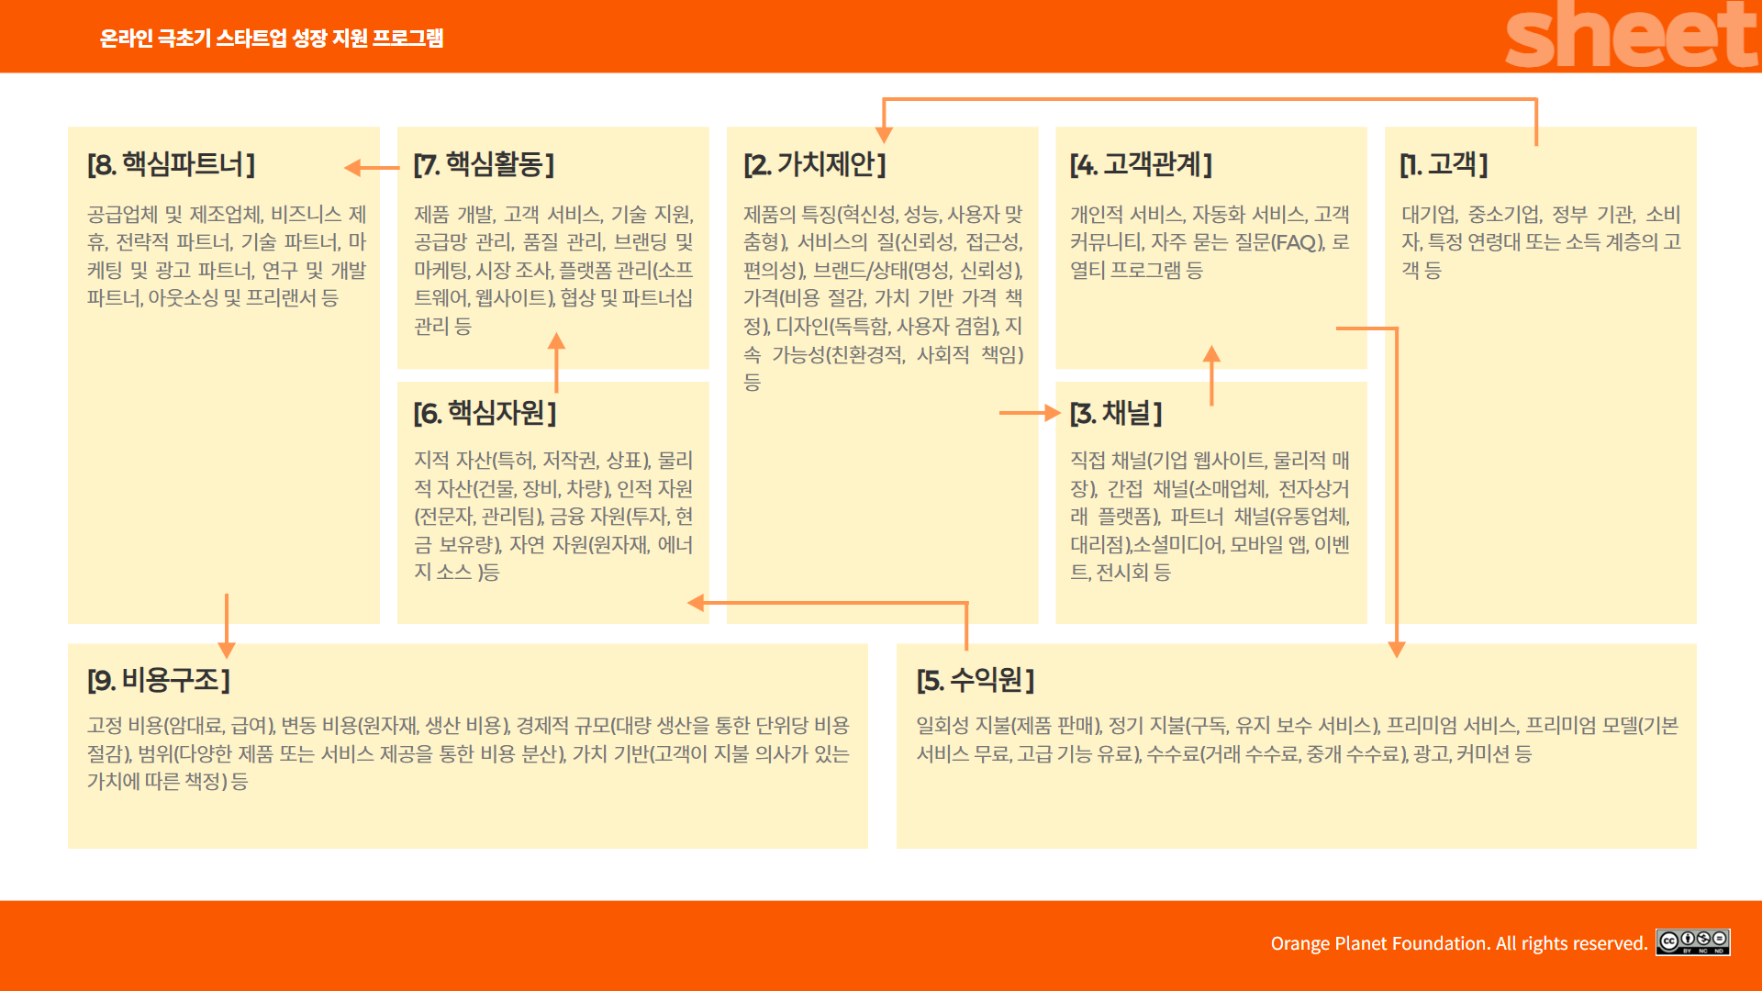

Slide 3
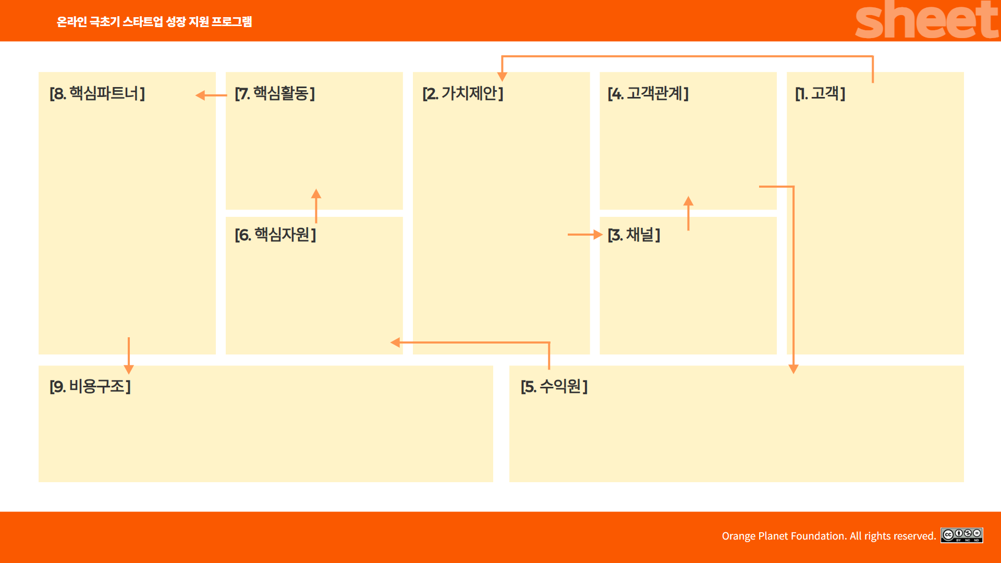
1. 양질의 컨텐츠 제공 사업자 (ex. WSJ, NewYorkTimes 등) 2. 검증된 호스트 -> 호스트 교육 및 검증 필수
1. 오프라인 모임 경험 만족도 향상 2. 양질의 학습 컨텐츠 개발 3. 참여자 인터랙션 활발하도록 지속적인 호스트 진행 교육 4. 프로그램 개설, 신청, 학습 Flow가 자연스러운 웹사이트 개발 5. 프로그램 종류 별 만족도 추적(데이터 분석)
(참여자) 1. 편리한 접근성 2. 합리적 가격(튜터 여부에 따라 차등) 3. 사람들과 직접 소통 4. 강제성 5. 본인에게 적합하다고 생각하는 세션 / 프로그램 참여 가능 (호스트) 1. 본인의 교육 철학에 맞는 코스 개설 (글을 얼마나 읽을지? 어떤 글을 읽을지?)
1. 셀프 기반, 개별 적극 지원 : 호스트-고객 연결 셀프 서비스 기반, 호스트, 참여자 대상 교육, 세미나 진행 2. 참여자 커뮤니티 : 참여자들 간 학습 정보 나눌 수 있는 커뮤니티 3. 호스트 별점 관리로 신뢰 확보
(참여자_영어회화만) - 부담스럽지 않은 가격 희망 - 비대면/대면 무관 접근성이 좋길 바람(편리한 접근성 희망) - 사람들과 직접 소통 희망 (참여자_영어 전반 실력) - 영어 회화를 키우고 싶은데, 영어 회화’만’이 아닌 전반적 실력을 키우고 싶은 사람 - 편리한 접근성 희망 - 사람들과 직접 소통 희망 (호스트_영어회화) - 영어를 어느정도 할 줄 아는 사람 - 퇴근 후 가벼운 부업 희망 직장인 - 편하게 아르바이트 하고픈 대학생 - 사람들을 만나는 것에 부담 X
1. 영어 구사 가능자 호스트 2. 학습 자료 저작권 3. 오프라인 대관 장소 4. 웹사이트 5. 브랜드
- Zoom / Google Meet 등 온라인 미팅 - 오프라인 장소 대관 - 플랫폼 웹사이트(신청, 관리 등) - 온라인 광고(지역 기반, 관심사 기반) - 오프라인 광고(엘리베이터 영상 광고) - SNS(인스타그램, 페이스북)
(오프라인) 1. 오프라인 장소 대관료 2. 호스트 진행비 (온라인) 1. 호스트 진행비
(영어 전반) 1. 콘텐츠 제공 사업자 컨텐츠 라이센스비 (광고비로 충당할 수 있다면 고객에게 무료 제공 유인책) (온라인) 1. 호스트 진행비
- 일회성 지불(1달, 3달 단위 프로그램) -> ‘영어회화만 / 영어 전반 실력’에 따라 기본 가격이 달라짐 -> 변동 가격제(기본 요금 존재, 추가 요금 호스트에 따라 다름) - 정기 지불(구독 시, 주당 비용 감소) - 광고(서비스 사이트 내 광고)

Slide 4


